Slide 1
Mini-RT装置における 強磁場側からの異常波入射による 電子バーンシュタイン波の励起実験
東京大学工学部システム創成学科
竹本卓斗
東京大学大学院新領域創成科学研究科
内島健一朗 小川雄一
Notes:
学籍番号03-120881の竹本が卒論発表をさせていただきます。

Slide 2
目次
研究の背景と目的
プラズマ中の波動
実験装置の概要
実験結果・考察
結論
Notes:
発表の流れを説明致します。
まず、本研究の背景と目的を説明し、
その内容を説明する理論であるプラズマ中の波動について簡単に説明します。
その次に、今回用いた実験装置の概要を簡単に紹介し、実験結果と考察を紹介いたします。
最後に、本研究をまとめて発表を締めくくります。

Slide 3
研究の背景
核融合プラズマの加熱方法
プラズマ電流によるジュール加熱
中性粒子ビーム入射による加熱
高周波による加熱
通常の電磁波には、
カットオフ密度=伝搬できる限界の密度
が存在する。
プラズマ密度 ＜ カットオフ密度
プラズマ密度 > カットオフ密度
伝搬可能密度に限界がないモードの波
電子バーンシュタイン波
(EBW, Electron Bernstein Wave)
高密度プラズマの加熱への利用
Notes:
核融合のプラズマは、主に3つの加熱方法があります。
そのうち、高周波を用いた加熱では、プラズマの密度がある一定以上の高密度であると電磁波が目的の位置まで入ることなく減衰してしまいます。
この密度をカットオフ密度と言いますが、電子バーンシュタイン波と呼ばれるモードでは、このカットオフ密度が存在せず、どんなに高い密度でもプラズマ中を伝搬することができます。
そのため、電子バーンシュタイン波、略してEBWと呼ばれますが、これは高密度のプラズマの加熱に利用が期待されています。

Slide 4
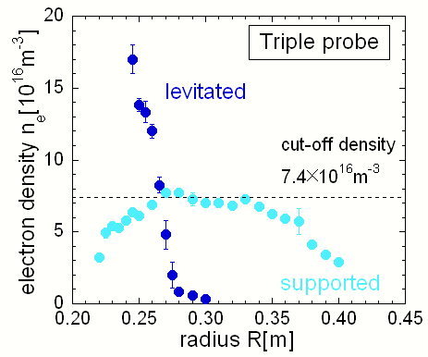
研究の目的
Mini-RT装置でカットオフ密度を超える電子密度を観測
EBWが励起？
目的
EBWを電子密度から間接的にではなく、
電場、磁場の計測から直接観測し、
プラズマ中の波動に関する知見を深める。
Notes:
今回使用した実験装置Mini-RTでは、2006年に、カットオフ密度を超える電子密度が観測されており、これはEBWが励起した結果であると推測されました。
ほとんどの実験装置では
そのため、今回の実験では、EBWをポールアンテナなどのアンテナで直接観測し、プラズマ中の波動

Slide 5
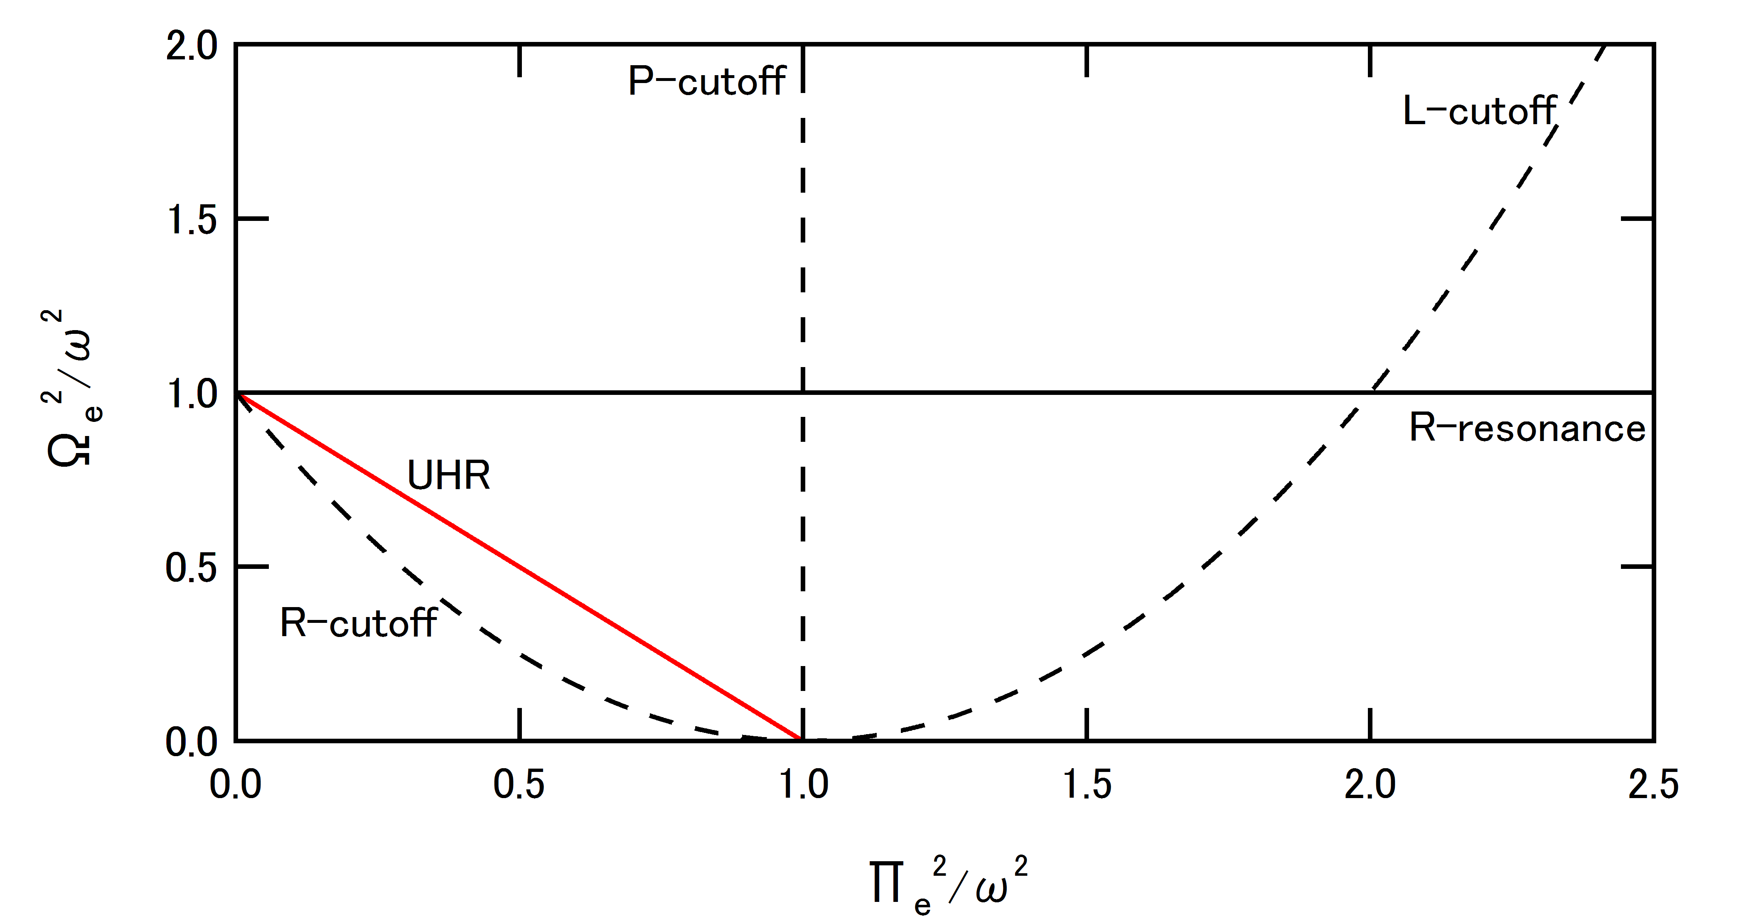
プラズマ中の波
高域混成共鳴
(UHR, Upper Hybrid Resonance)
EBWは真空中で伝達できない
→UHRでX波からモード変換
O波のカットオフ
X波のカットオフ
L
L
RX
O
R
X
EBWの励起
L
L
X波の共鳴
O
X
R
X
R
L
O
X
X波のカットオフ
L
O

Slide 6
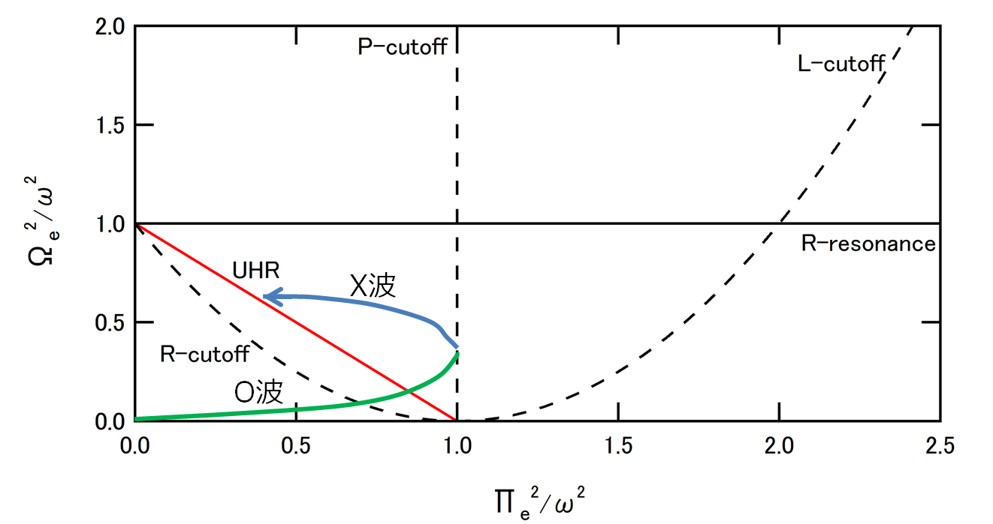
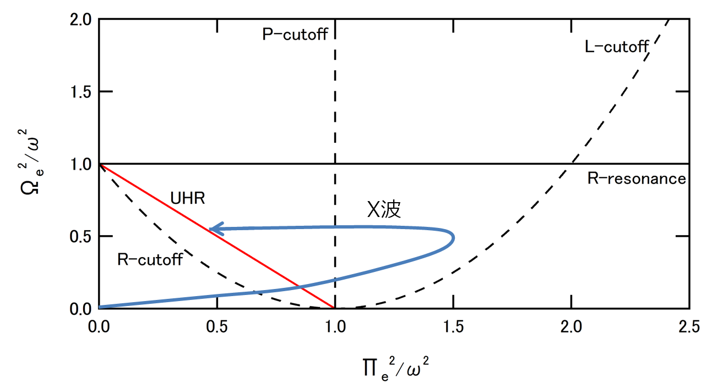
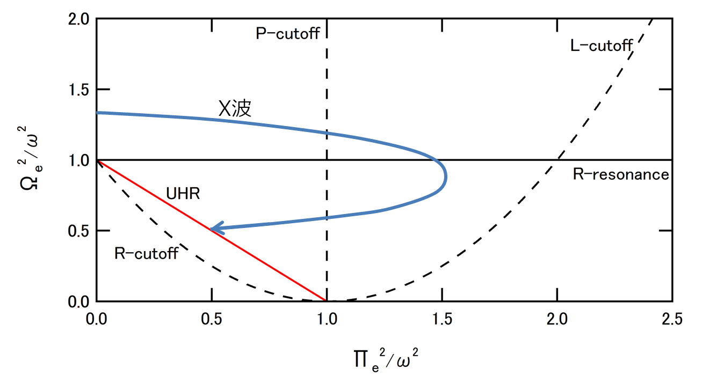
EBWへのモード変換
O-X-B変換
O波の遮断層
FX-SX-B変換
X波の遮断層
正確な入射角
が必要
伝搬不可能領域を通過する
SX-B変換
工学的難しさ
X波の遮断層

Slide 7
EBWの特徴
伝搬密度限界がない。
UHRにおいて電磁波モードから励起する。
波長は電子ラーマ半径程度。 (Mini-RTで数mm程度)
進行方向と平行な電場振動をもつ縦波の静電波。
n 倍の電子サイクロトロン周波数 n Ω_{e}で共鳴を起こす。
位相速度に対して負の群速度を持つ。

Slide 8
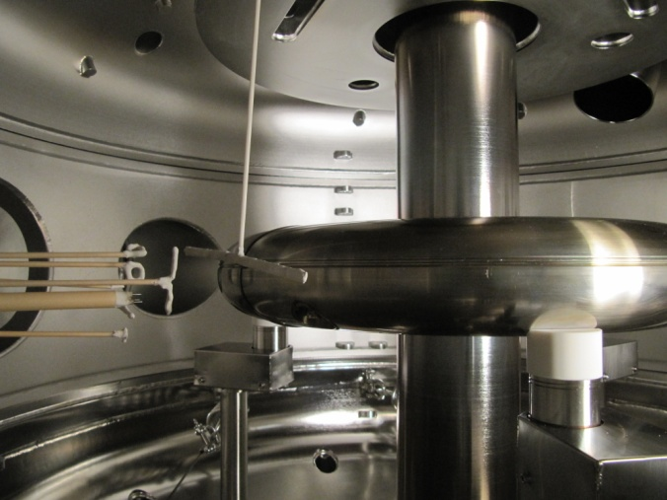
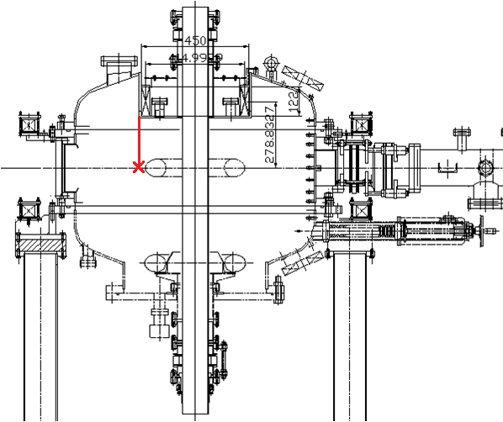
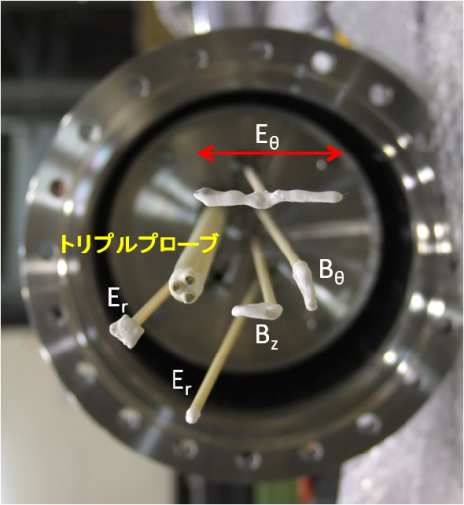
内部導体装置Mini-RT
内部コイル
計測アンテナの挿入

Slide 9
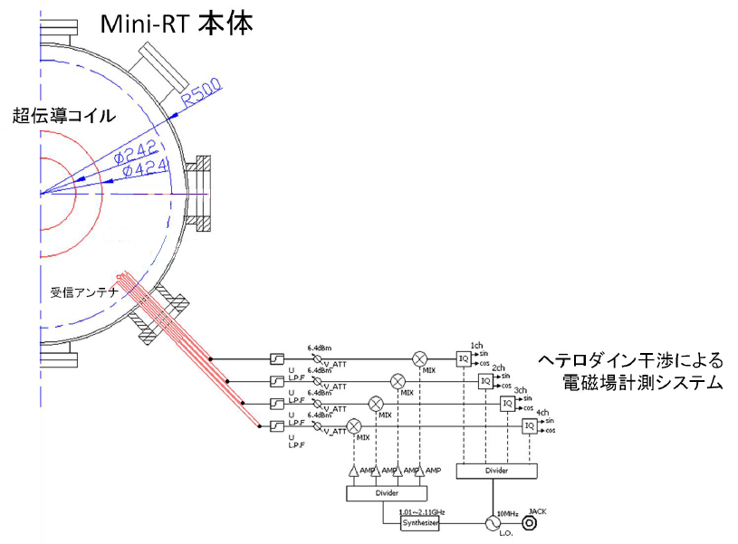
計測システム
プラズマ点灯時間8秒間中、
6秒間でアンテナを挿入しながら連続的に計測
受信信号と送信信号をミキシングし、
ローパスフィルタで時間依存項を取り除く。
ミキシングの際にπ/2ずらした信号と
ずらさない信号をかけることで、
cos成分とsin成分を得る。

Slide 10
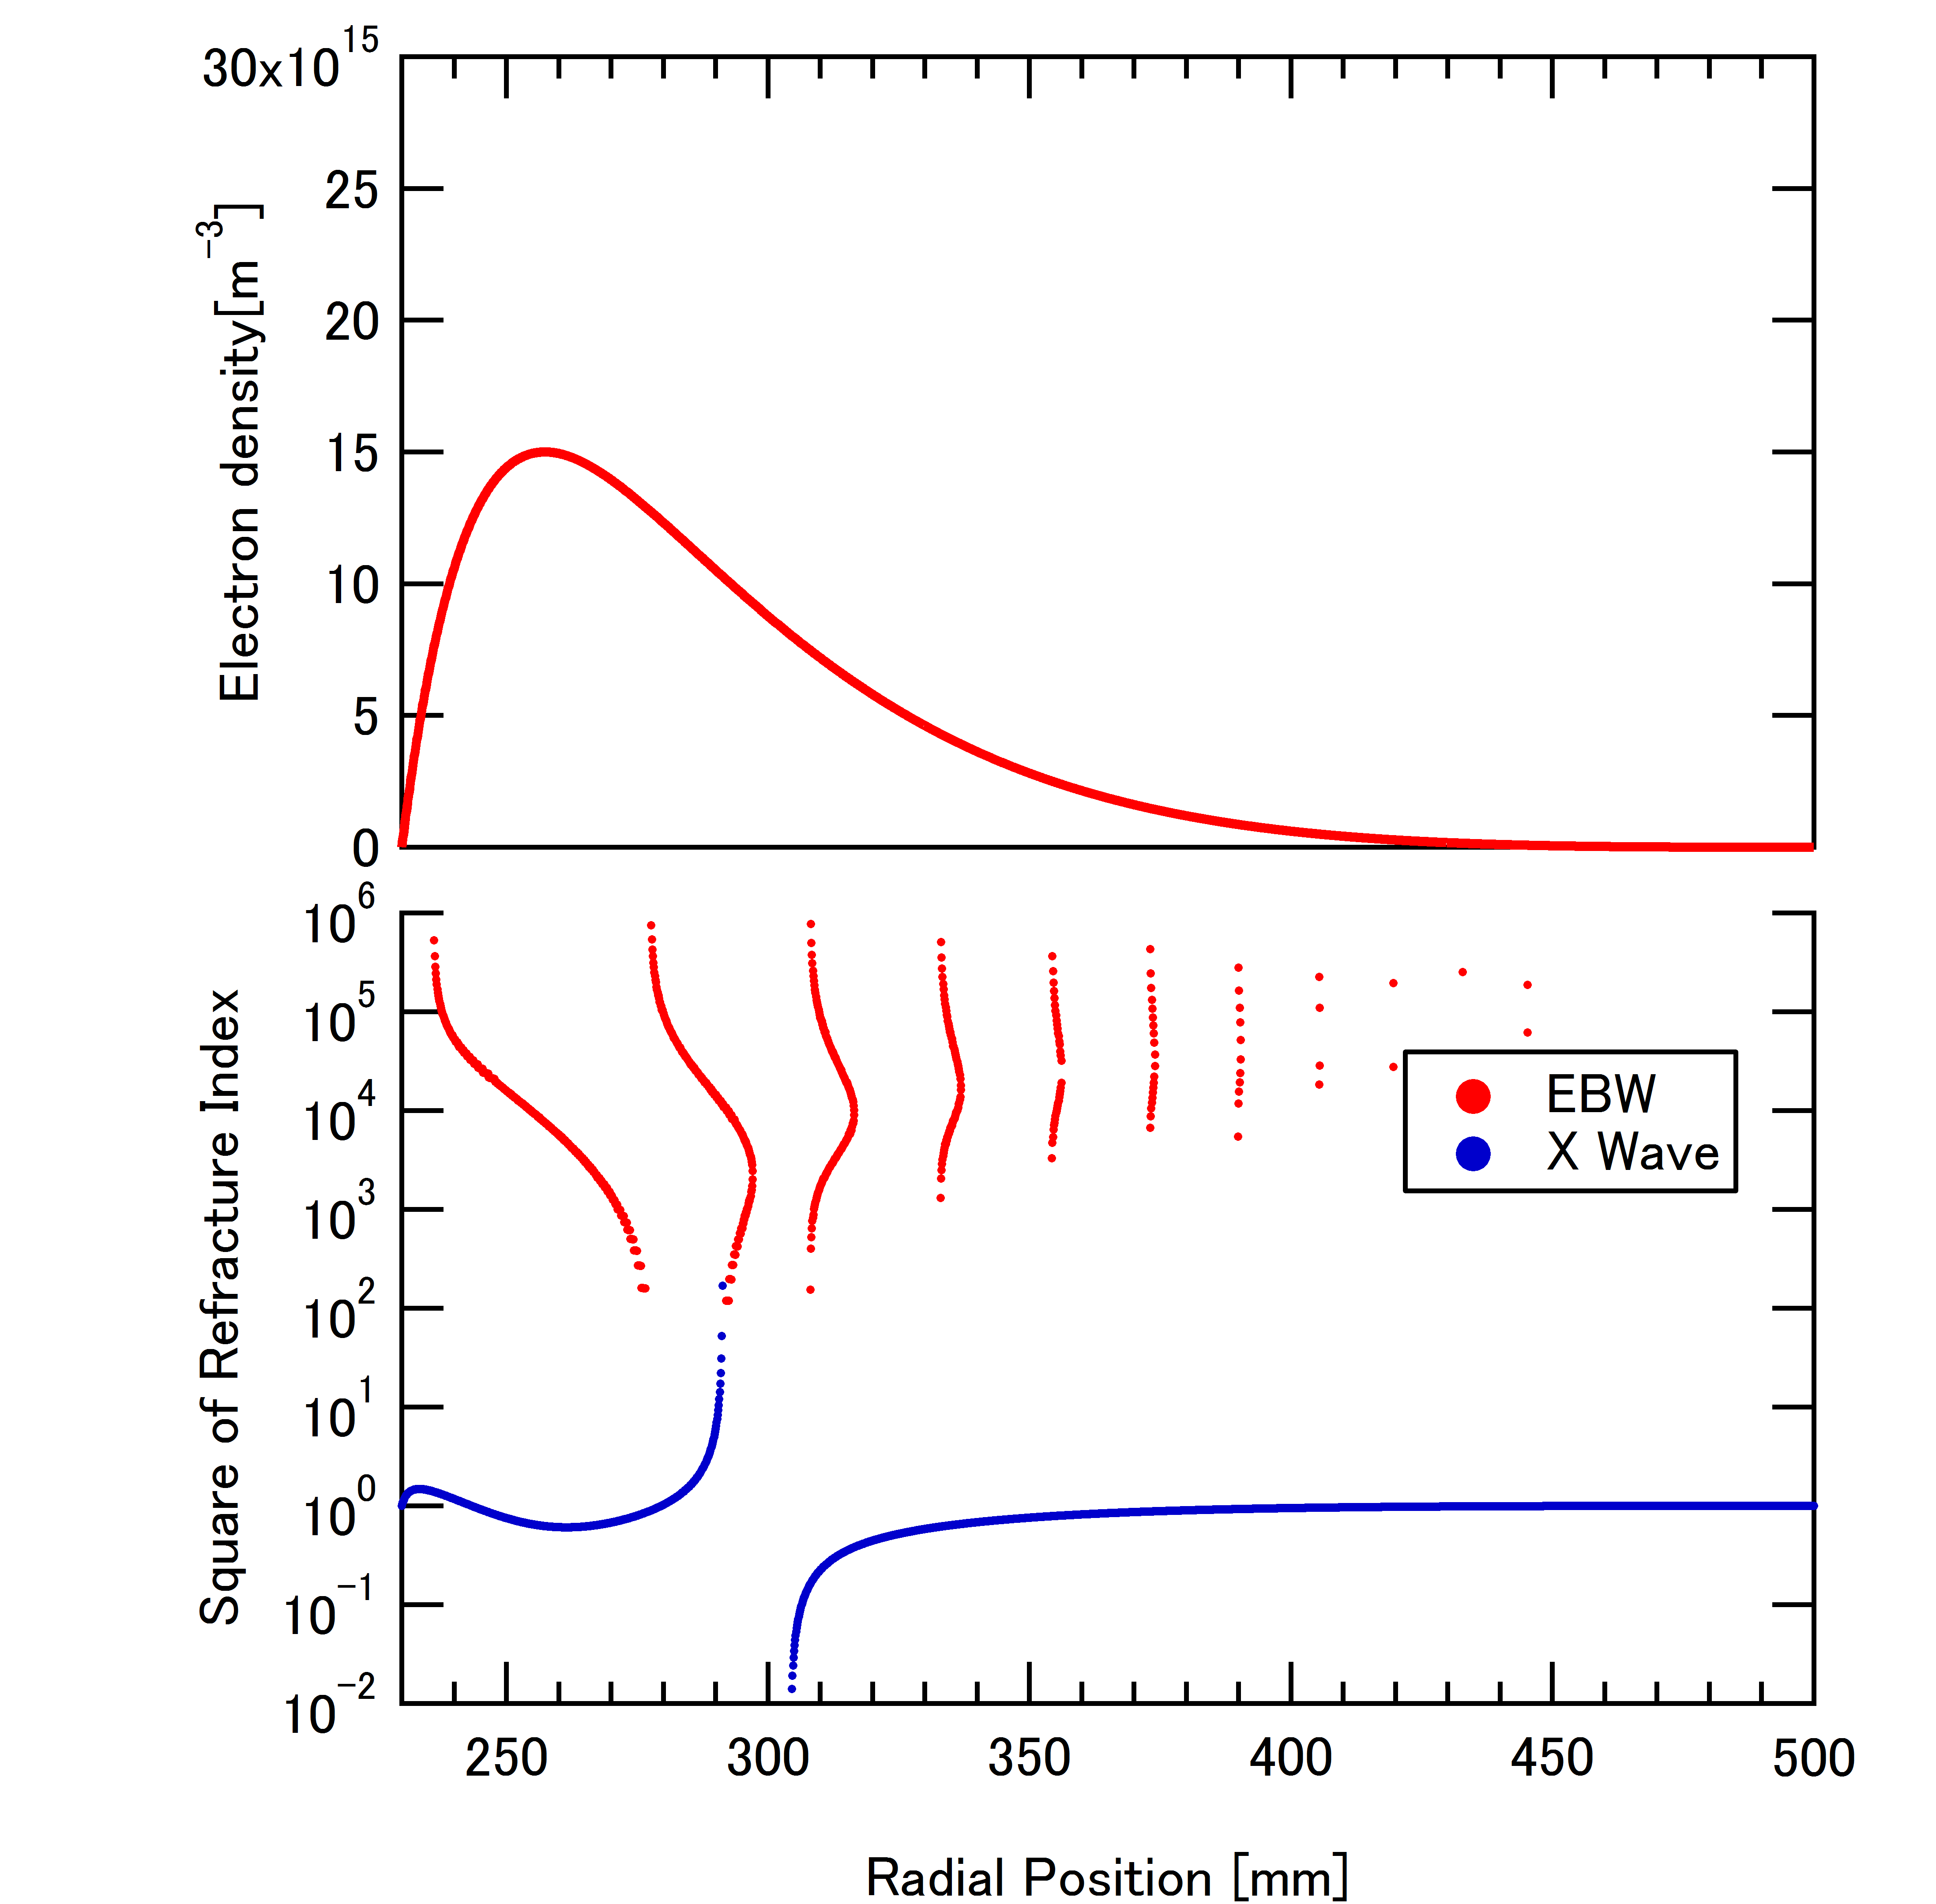
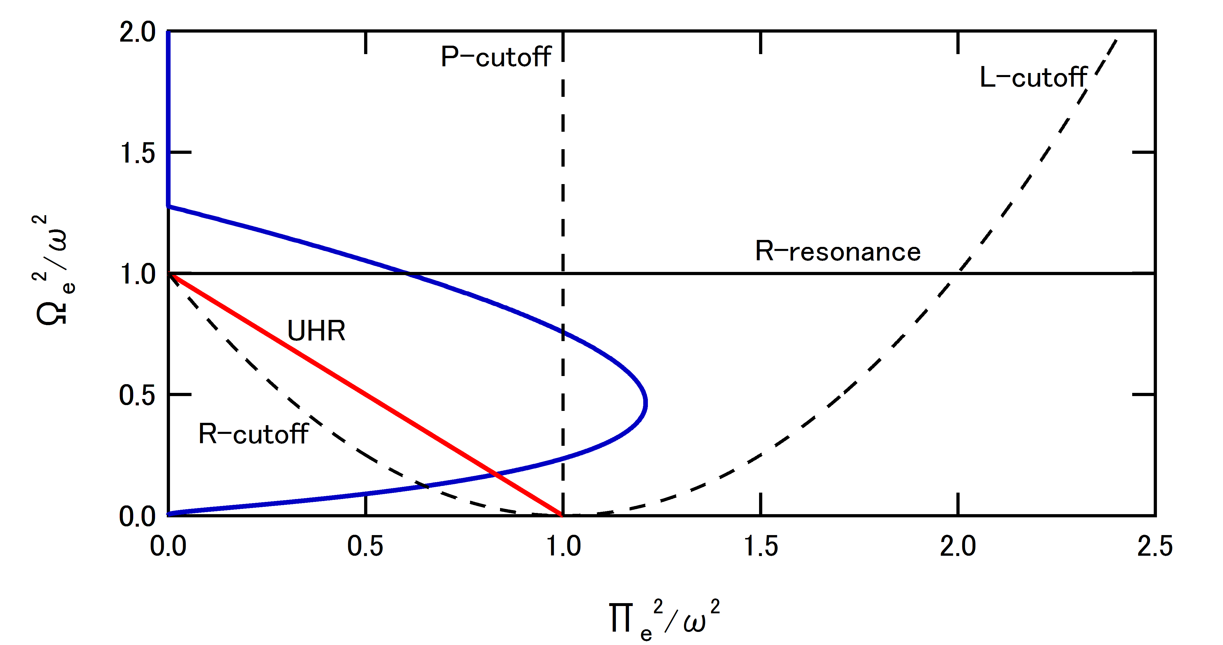
Mini-RT装置での分散関係
コイル電流：65 A
入射周波数：1 GHz
X波のカットオフを通過せずにUHRまで到達している。
X波の分散関係がEBWの分散関係に接続

Slide 11
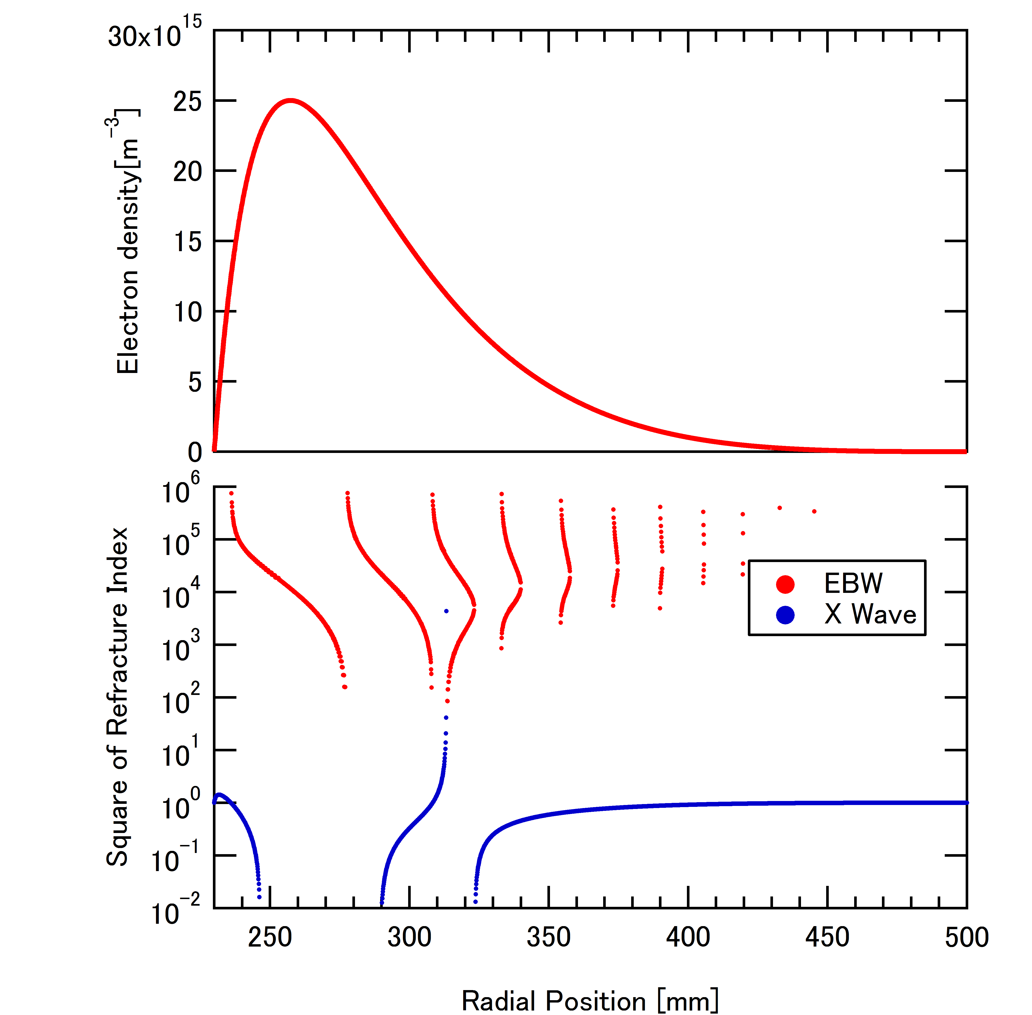
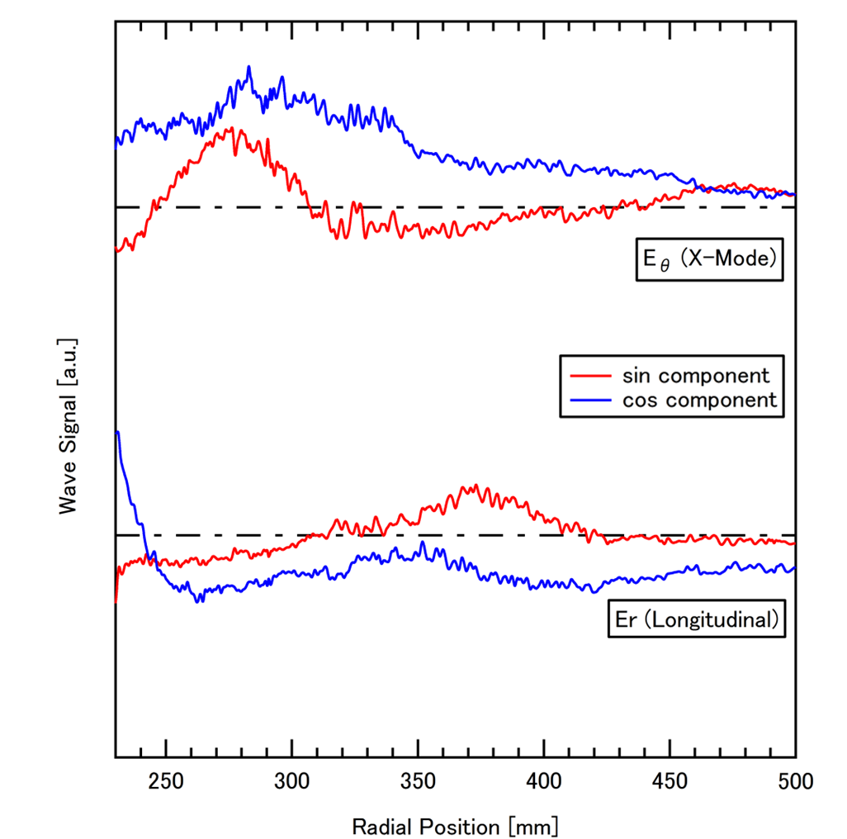
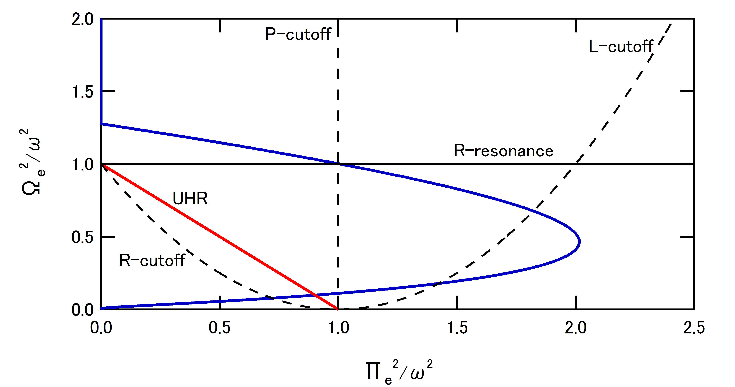
密度が高すぎる場合
コイル電流：65 A
1.0 GHz入射
実験で
得られた波
コイル電流：64 A
入射周波数：1 GHz
容器内ガス圧：2.1×10⁻²Pa
プラズマ立上げ用
マイクロ波出力：1.4kW
伝搬不可能領域

Slide 12
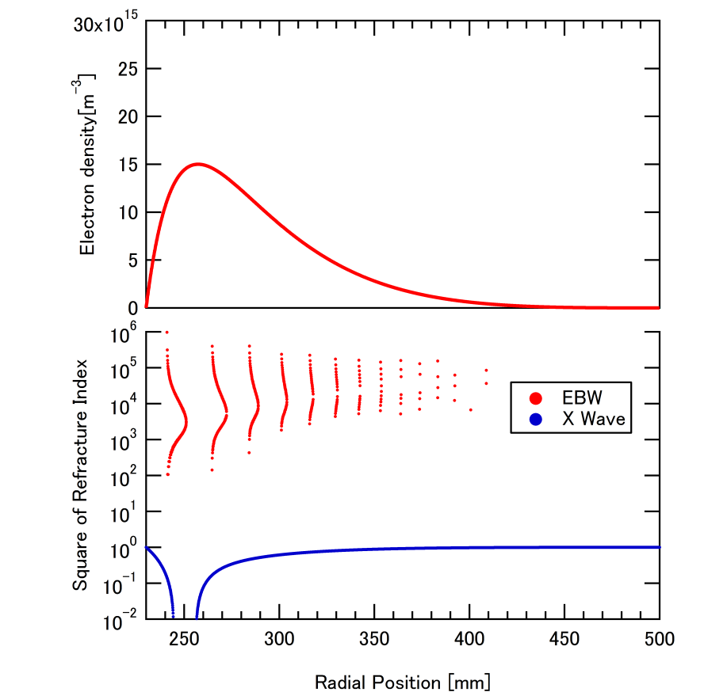
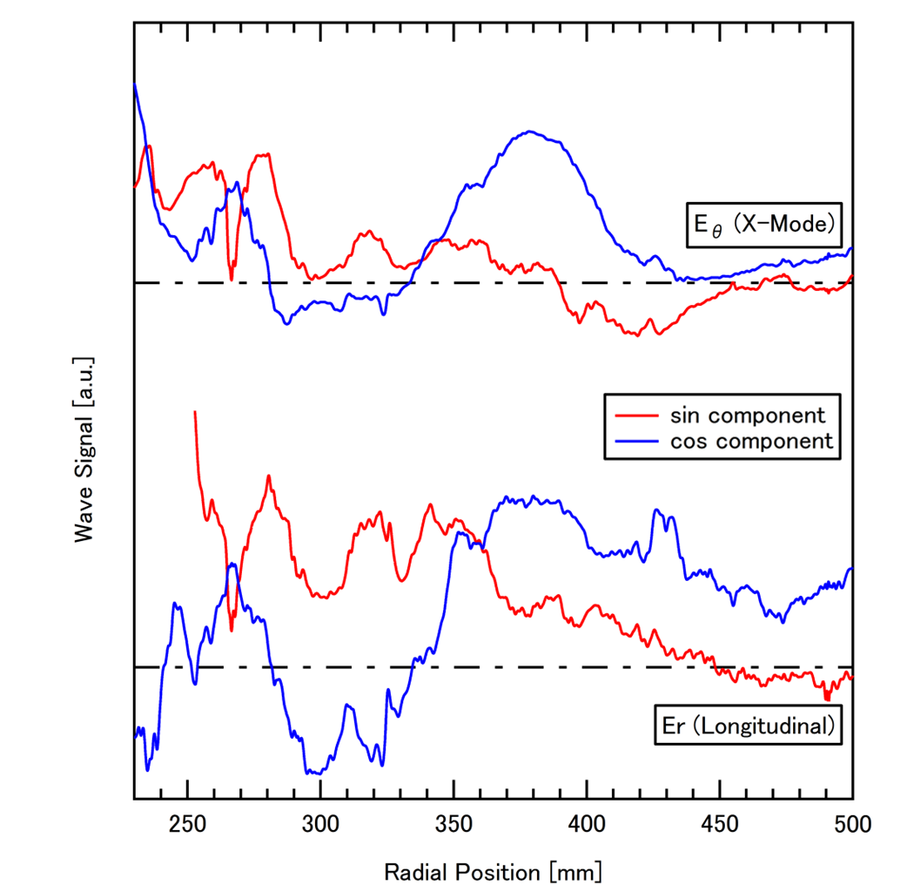
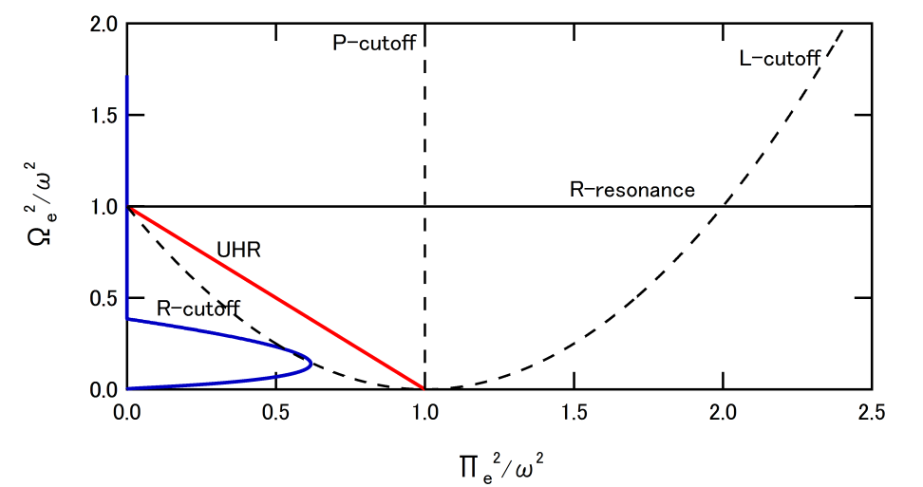
磁場が弱い(周波数が高い)場合
コイル電流：50 A
1.4 GHz入射
実験で
得られた波
コイル電流：50 A
入射周波数：1.4 GHz
容器内ガス圧：2.1×10⁻²Pa
プラズマ立上げ用
マイクロ波出力：0.9kW
UHRに到達しない。

Slide 13
強磁場側からX波を入射する条件
L-cutoffを通過しない最大電子密度
プラズマ密度が高い場合、 L-cutoff を避けるためには、
周波数を上げなければならない。
最大電子密度
[×10¹⁶ m⁻³]
強磁場側から入射するために流す最低のコイル電流
周波数が高い場合、UHRの強磁場側から入射するためには、磁場強度を上げなければならない。
コイル電流[A]
入射X波の周波数 [GHz]

Slide 14
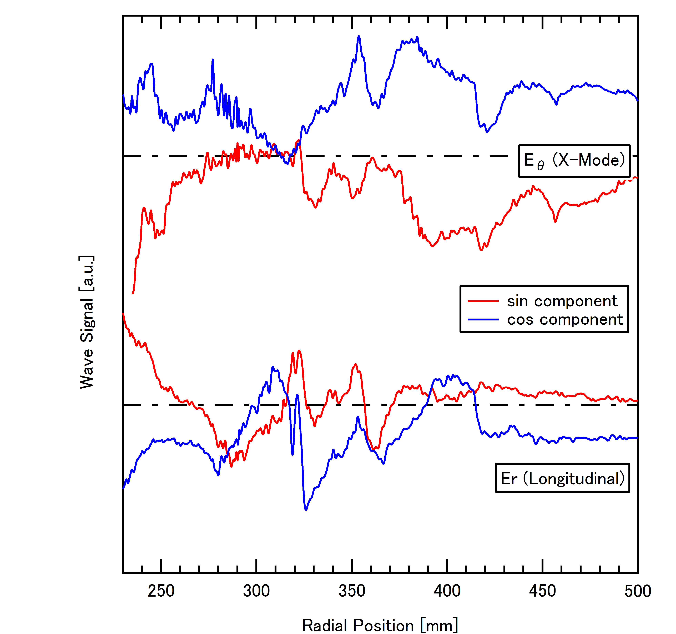
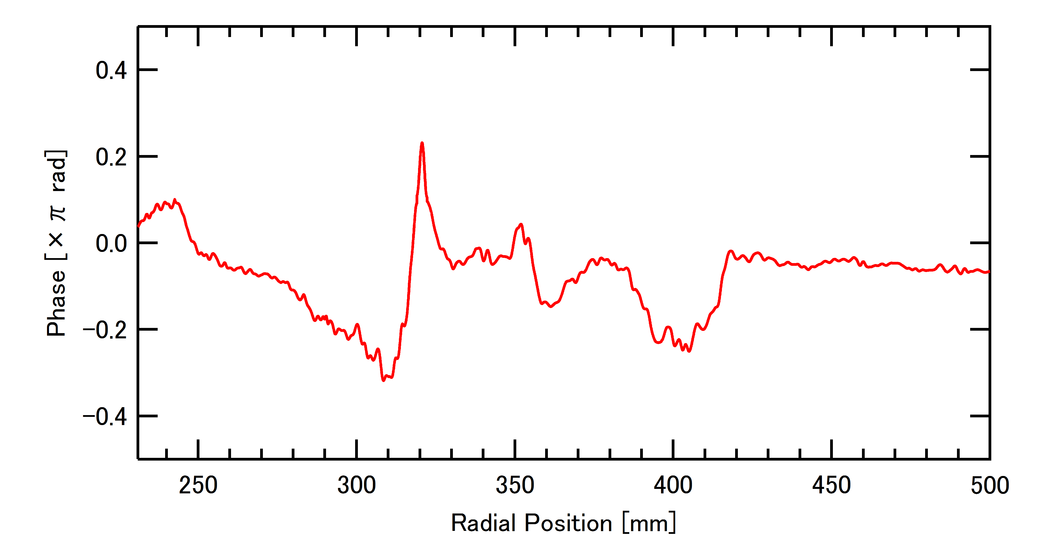
実験結果
コイル電流：64 A
入射周波数：1 GHz
容器内ガス圧：2.6×10⁻²Pa
プラズマ立上げ用
マイクロ波出力：0.9kW
10mm程度の短波長が見られる。
径方向に対する位相
位相が急激に変化し、その勾配である波数 k の符号も逆転している。
→負の群速度

Slide 15
実験結果
1 GHzに対する3倍高調波がある位置でEBWが吸収されたように見える。
UHR

Slide 16
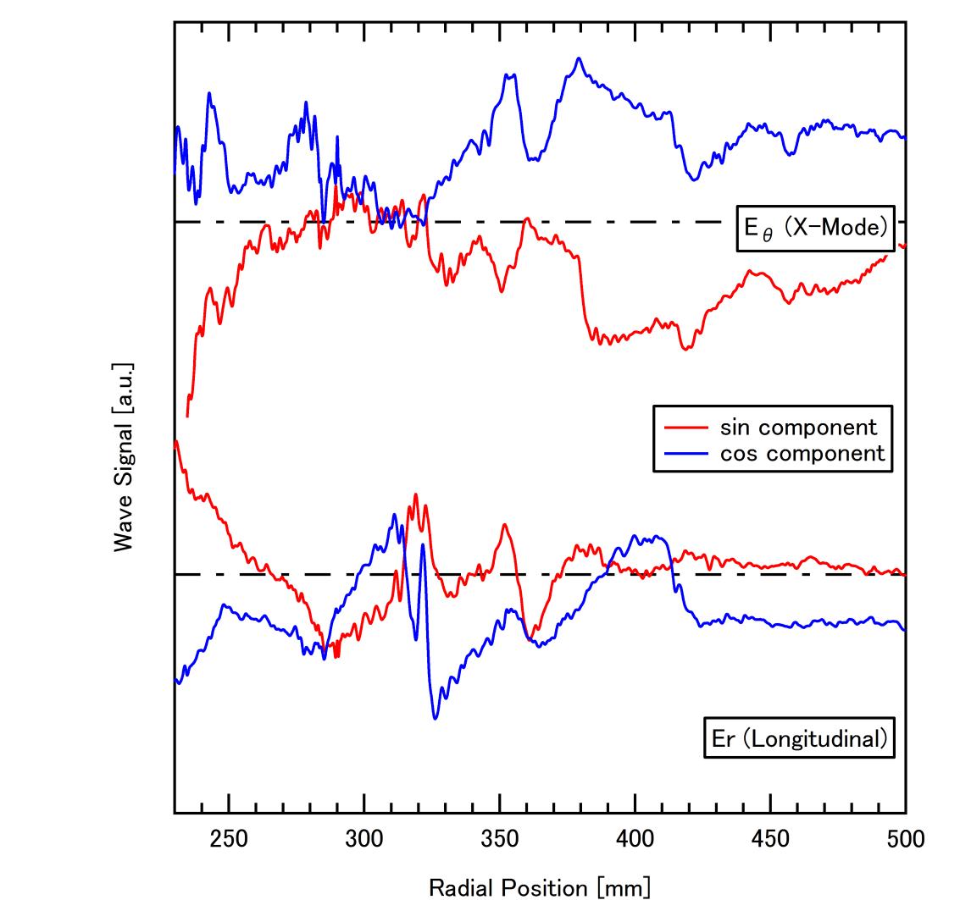
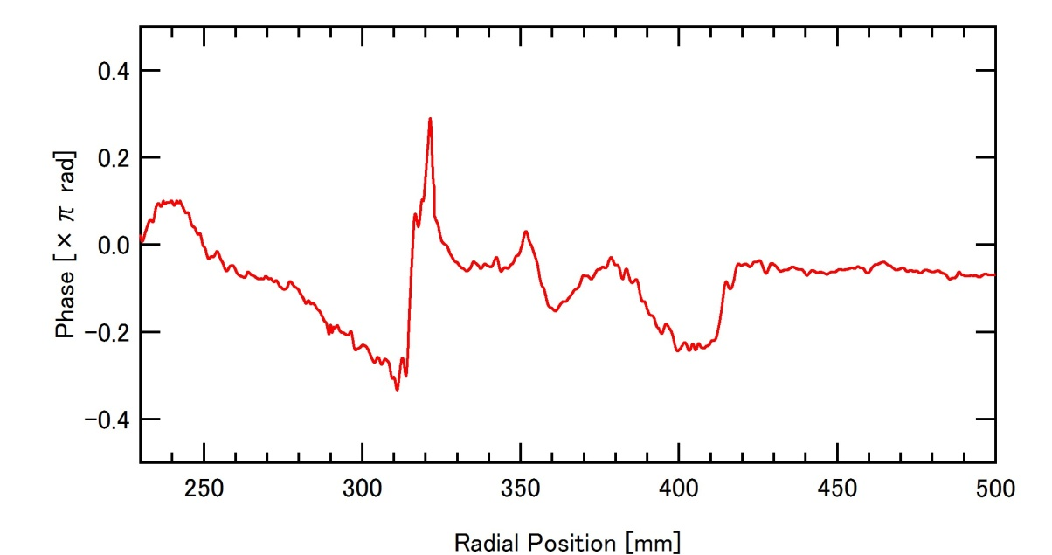
再現性(1)
コイル電流：64 A
入射周波数：1 GHz
容器内ガス圧：2.6×10⁻²Pa
プラズマ立上げ用
マイクロ波出力：0.9kW

Slide 17
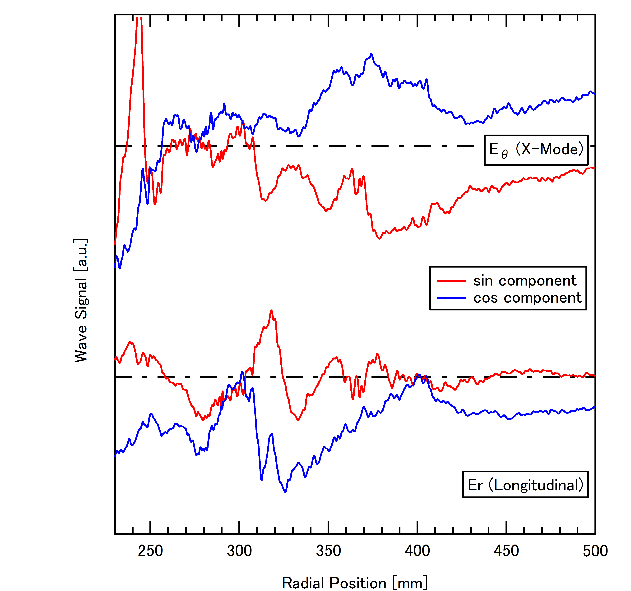
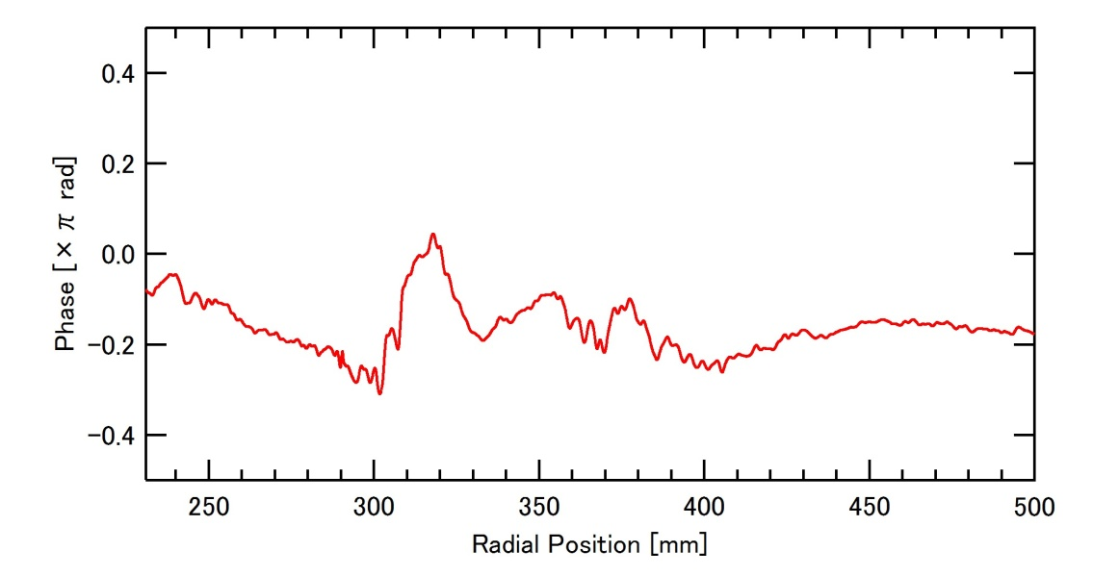
再現性(2)
コイル電流：64 A
入射周波数：1 GHz
容器内ガス圧：2.2×10⁻²Pa
プラズマ立上げ用
マイクロ波出力：0.9kW

Slide 18
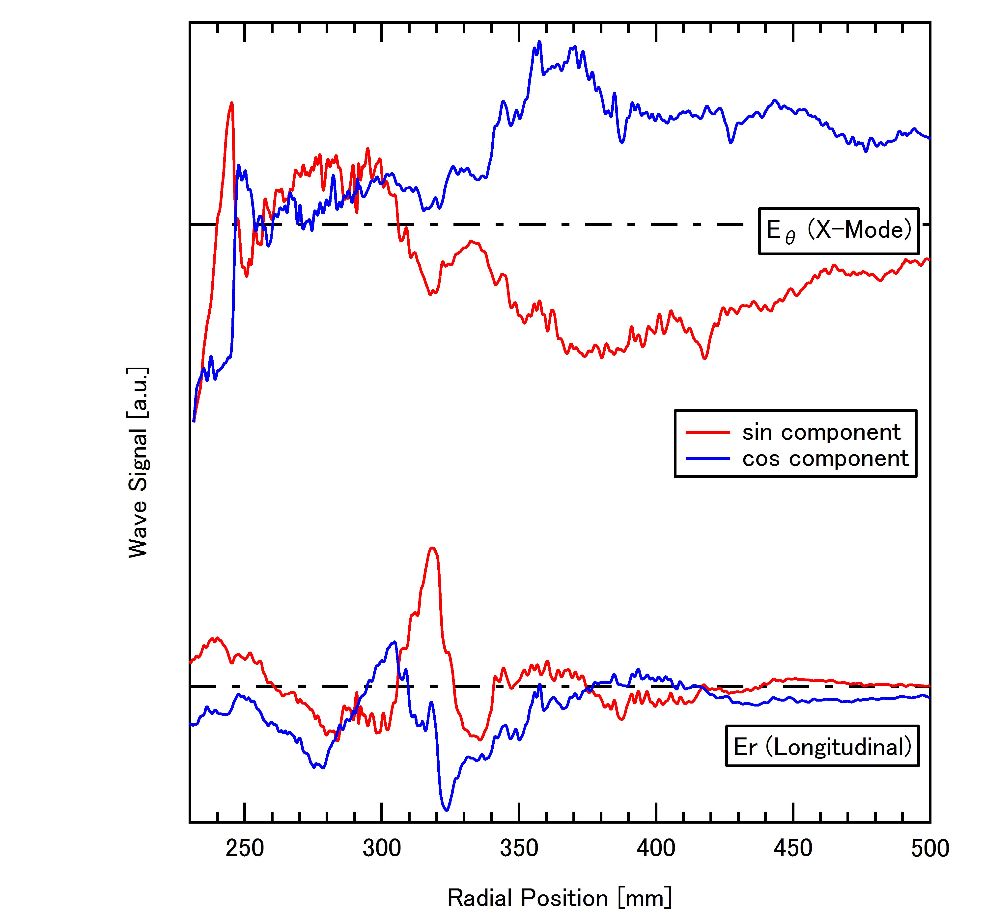
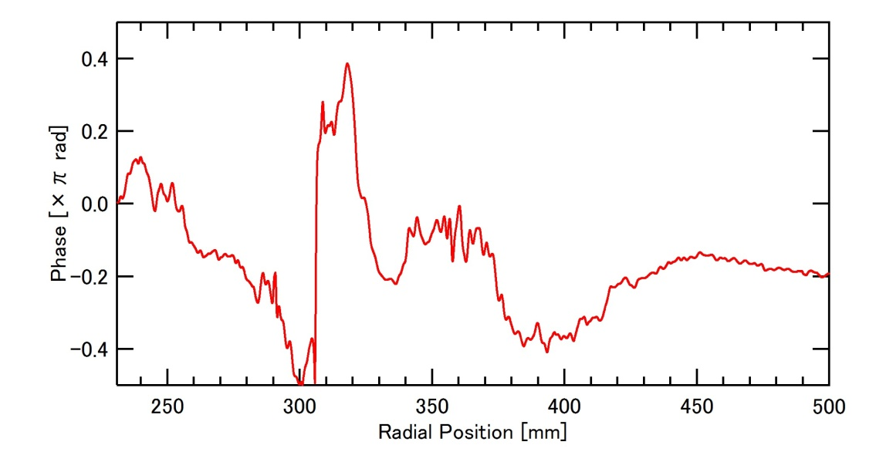
再現性(3)
コイル電流：64 A
入射周波数：1 GHz
容器内ガス圧：2.3×10⁻²Pa
プラズマ立上げ用
マイクロ波出力：0.9kW

Slide 19
結論
高密度プラズマ中を伝搬可能なEBWをアンテナで直接観測し、プラズマ中の波動に対する理解を深めることを目的とした。
短波長、負の群速度、n倍高調波での吸収、といったEBWの特徴をもつ波をとらえることができた。また観測した類似した波の再現性を確認できた。
今後は、観測した波がEBWであることを密度分布や磁場変化からも同定し、SX-B変換について変換効率などの定量的評価を行う必要がある。

